Slide 1
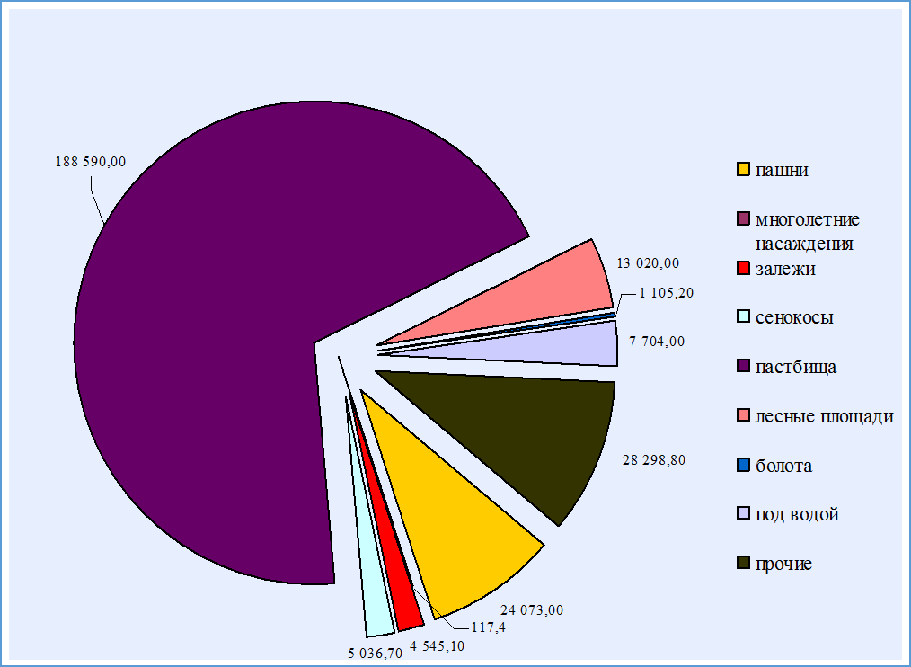
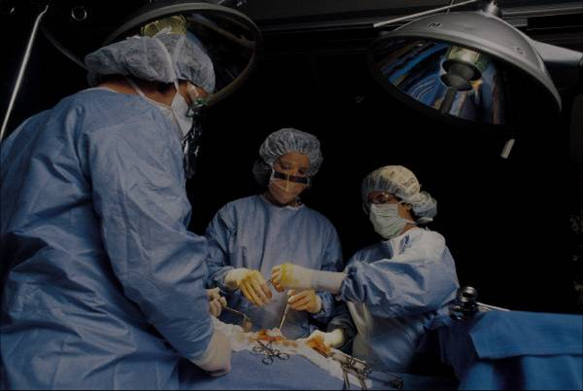
ПОМЕНЯЙТЕ ЭТОТ БЛОК НА ЛОГОТИП СВОЕЙ ОРГАНИЗАЦИИ
Здесь должен быть Ваш Заголовок
Иванов, А.В.¹; Петров, Д.С.²; Сидоров, А.К., PhD^{1,2}
¹Аффилированный Университет, ²Медицинский центр
vikhrova23.96@mail.ru
Аннотация
Результаты и обсуждение
Здесь должна быть аннотация вашей работы.
Аннотация включает характеристику основной темы, проблемы объекта, цели работы и ее результаты. В аннотации указывают, что нового несет в себе данный документ в сравнении с другими, родственными по тематике и целевому назначению.
Результаты даются в обработанном варианте: в виде таблиц, графиков, организационных или
структурных диаграмм, уравнений, фотографий, рисунков.
Обсуждение – это идеи, предположения о полученных фактах, сравнение полученных собственных результатов с результатами других авторов.
Диаграмма 1. Название диаграммы
Введение
Заключение
Введение состоит из подразделов:
Описание проблемы, с которой связано исследование или установление научного контекста (establishing a context).
Обзор литературы, связанной с исследованием (reviewing the literature).
Описание белых пятен в проблеме или того, что еще не сделано (establishing a research gap).
Формулировка цели исследования (и, возможно, задач – stating the purpose).
Оценка важности исследования (evaluating the study).
В заключении можно:
обобщить результаты;
предложить практическое применение;
предложить направление для будущих исследований
Рисунок 1. Название рисунка 1
Список литературы:
Дмитриев П. С., Бородавко Д. А. Д 53 Экология Казахстана: учеб. пособие. - Петропавловск: СКГУ им. М. Козыбаева, 2013. - 240 с.
https://works.doklad.ru/view/zKm8XLXFMu4/all.html
Отчет Анализ состояния охраны окружающей среды.Выявление социально-экономических факторов и условий, оказывающих воздействие на загрязнение атмосферного воздуха
Панин М.С. Экология Казахстана Семипалатинск, 2005. -548 с.
Методы и материалы
Примерная структура раздела:
Общая схема эксперимента (overview of the experiment).
Популяции/образцы (population/sample).
Расположение района исследования (location of sample plot).
Ограничения (restriction/limiting conditions).
Методика отбора образцов (sampling technique).
Обработка/подготовка образцов (procedures).
Материалы (materials).
Переменные и измерения (variables and measurements).
Статистическая обработка (statistical treatment).
Рисунок 2. Название рисунка 2
 | Heading | Heading | Heading
Item | 800 | 790 | 4001
Item | 356 | 856 | 290
Item | 954 | 875 | 976
Item | 324 | 325 | 301
Item | 199 | 137 | 186
* Выступления в работе секции необходимо подготовить постерный доклад по шаблону формате Power Point (.ppt).
Доклады, представляемые на конференцию, должны содержать результаты актуальных научных исследований и иметь важное практическое значение.
Доклады (с указанием направления) высылаются по нижеуказанному электронному адресу. Документ об оплате организационного взноса представляется по электронной почте в виде сканированного изображения документа в формате IPEG (ipg) или pdf.
Таблица 1. Название таблицы

